Slide 1
일정 공유 어플 Share We?
8조
2018125031 안용수
2018125063 조성완
2018125075 황선혁

Slide 2
왜 만들게 되었는가?
일상이 겹치는 그룹 구성원과 빠르고 명확한 커뮤니케이션을 도와준다.
주요 타겟
생활을 공유하는 그룹(가족, 룸메이트 등)

Slide 3
기능 및 WireFrame 설명

Slide 4
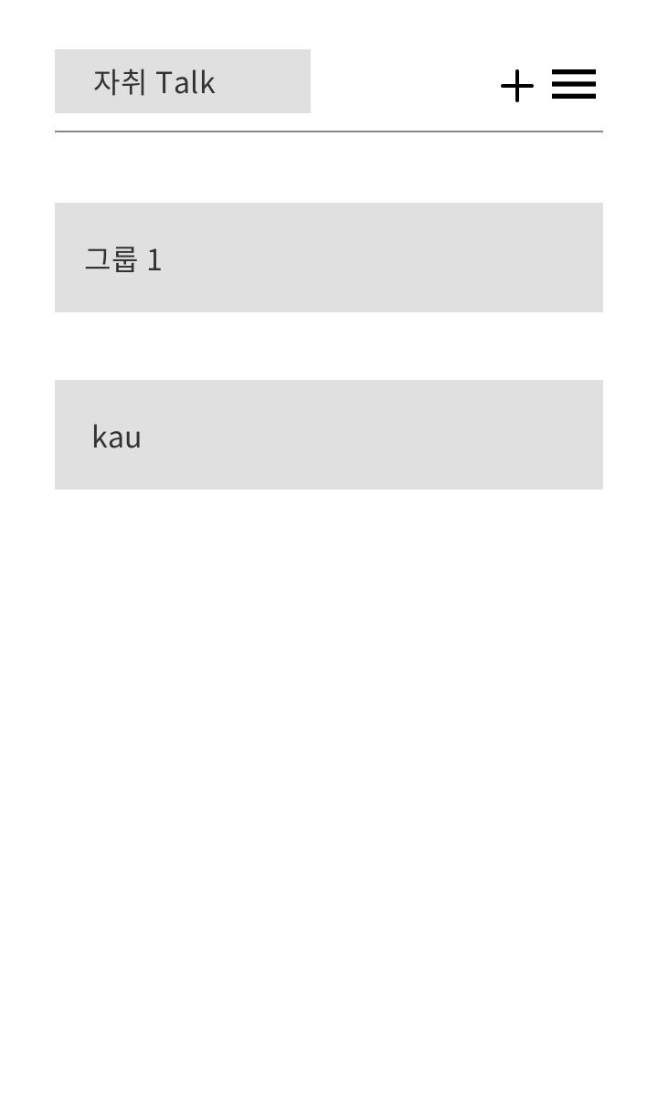
시작, 그룹선택화면

Slide 5
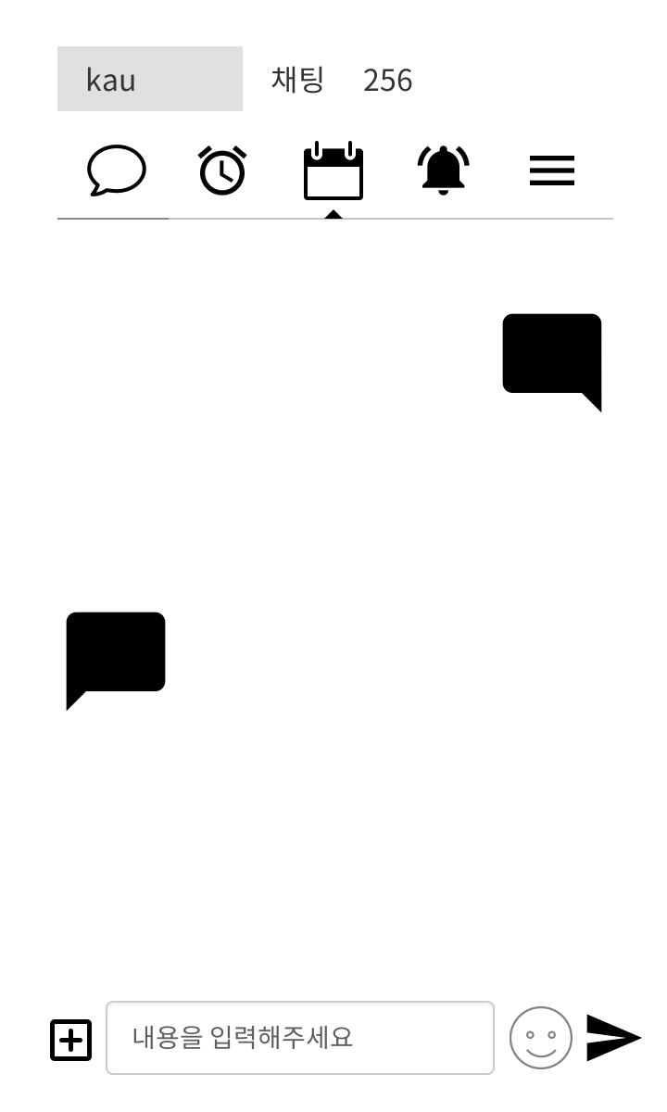
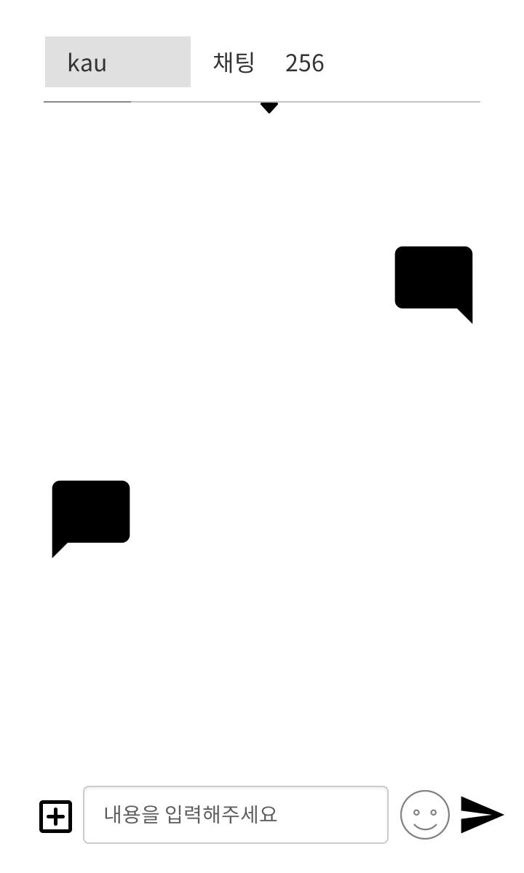
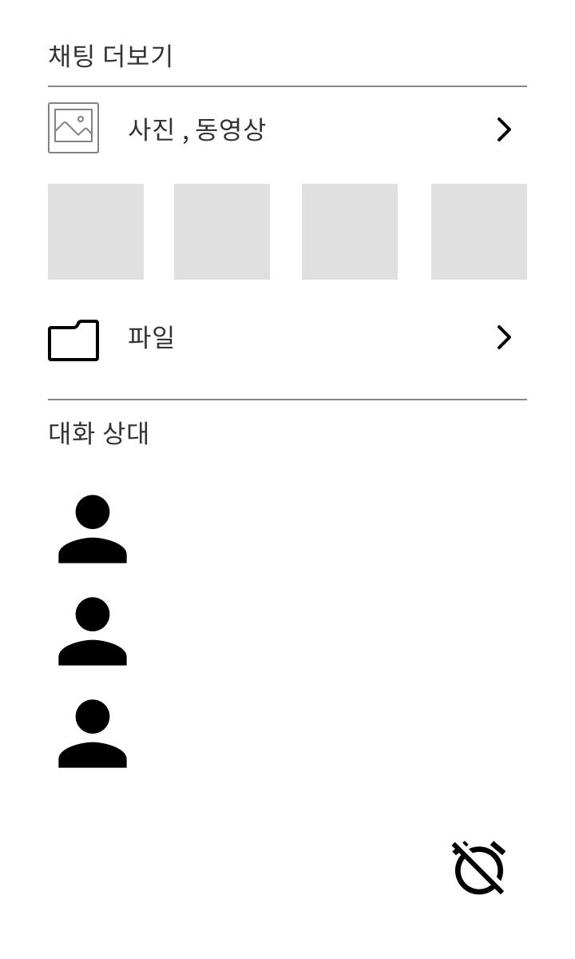
채팅화면

Slide 6

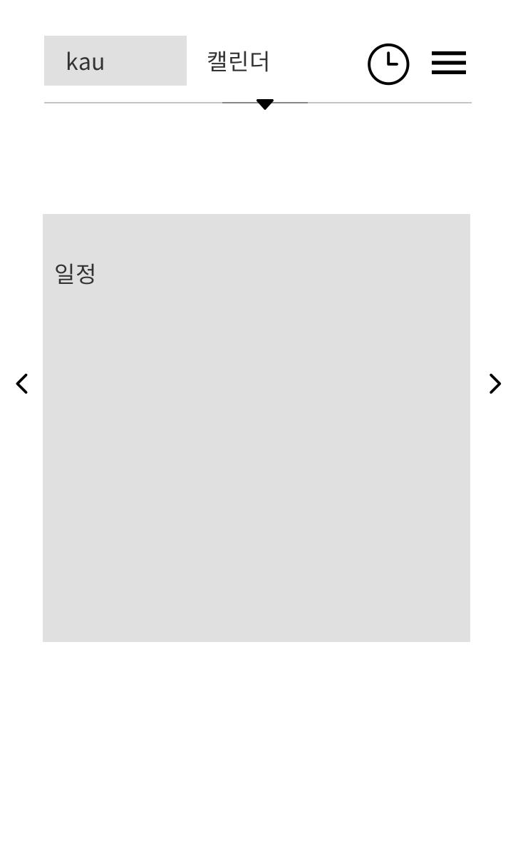
캘린더, 일정

Slide 7
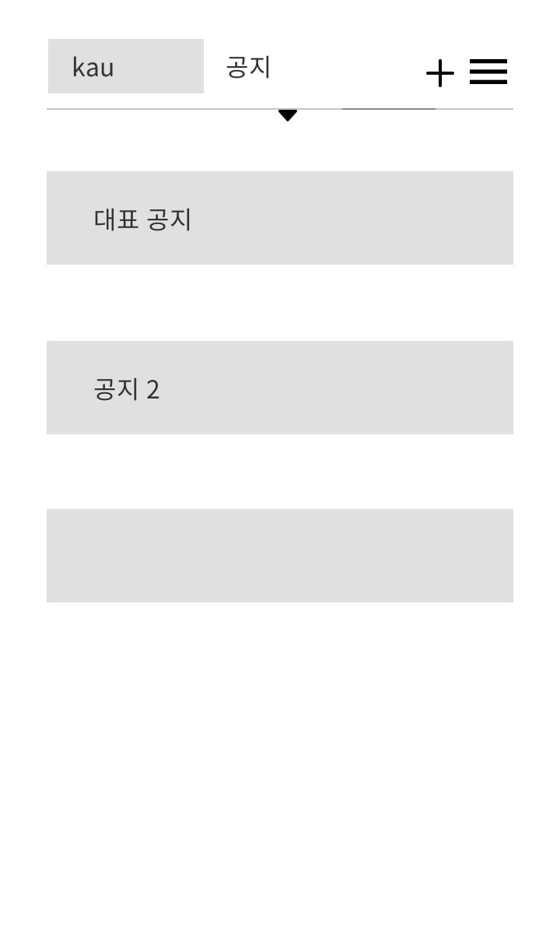
공지

Slide 8

더보기(기타메뉴)

Slide 9
사용례 1.가족
부모는 자녀의 등, 하교 시간을 자녀는 부모의 출퇴근 시간을 한눈에 확인 할 수 있다.
가족행사 일정을 공유 캘린더에서 확인 할 수 있다.
가족 공지사항을 확인하기 쉽다.
구성원의 알람을 보고 깨워 줄 수 있다.

Slide 10
사용례 2.룸메이트
서로의 시간표 및 일정을 확인할 수 있다.
룸메이트의 알람을 확인가능하다.

Slide 11

유사 어플과 비교
 |  | 일상 공유 어플
공통점 | 친숙한 UI구조 기본적인 메신저 기능과 파일공유, 이모티콘등으로 그룹원들에게 연락을 할 수 있다.
차별점 | 카톡에서 쉽게 확인하지 못하는 구성원들의 일정과 시간표를 손쉽게 확인가능하다. 알람기능을 통한 그룹원들의 상호작용이 가능하다.

